Slide 1











CWE浅析
高子怡 任臻臻

Slide 2
ONE
CWE的概念
TWO
CWE与CVE比较
CONTENTS
THREE
CEW top25
FOUR
CWE视图及介绍

Slide 3
ONE
概念
CEW概念
网站主页：https://cwe.mitre.org/
CWE全称CommonWeakness Enumeration，是一个通用的在线计算机软件缺陷字典，由MITRE公司运行和维护。weakness包括 软硬件实现中的flaws, faults, bugs, or other errors。
针对开发和安全从业者社区，CWE 的主要目标是通过教育软件和硬件架构师、设计师、程序员和收购者如何在产品交付之前消除最常见的错误，从源头上阻止漏洞。最终，使用 CWE 有助于防止各种安全漏洞，这些漏洞一直困扰着软件和硬件行业，并将企业置于危险之中。

Slide 4
TWO
CEW与CVE比较
CWE涉及软件安全缺陷的方方面面
基本上可以认为CWE是所有漏洞的原理基础性总结分析，CVE中相当数量的漏洞的成因在CWE中都可以找到相应的条目。如在代码层、应用层等多个方面的缺陷，从CWE角度看，正是由于CWE的一个或多个缺陷，从而形成了CVE的漏洞。

Slide 5
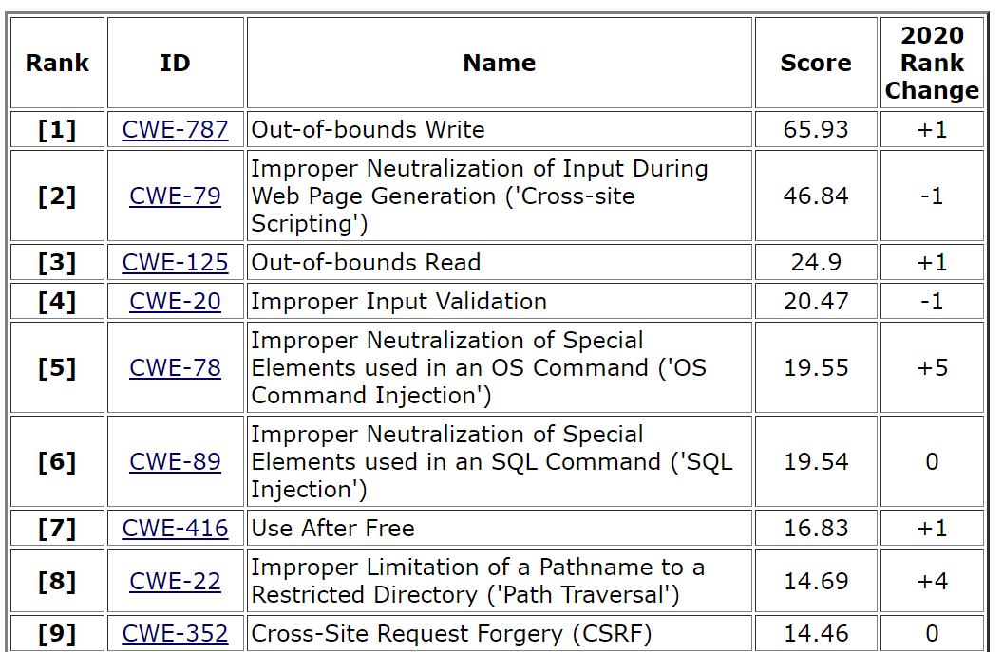
THREE
CEW top25
网站：CWE Top 25 Most Dangerous Software Weaknesses List
2021年最常见且最危险的25个软件漏洞（CWE Top 25）。这些软件漏洞是影响软件解决方案代码、架构、实现或设计流程的缺陷、漏洞和各种其他类型的错误，可能会导致运行它的系统受到攻击。
PPT模板 http://www.1ppt.com/moban/

Slide 6
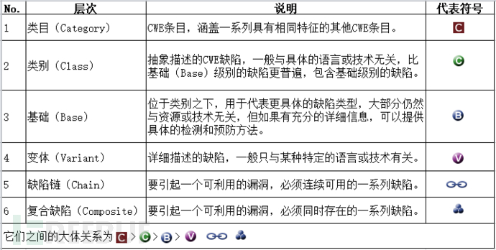
four
CWE视图及介绍
CWE三种视图：
Software Development ：
根据开发过程中经常使用或遇到的概念来组织项目
Hardware Design ：
硬件设计中经常使用或遇到的概念组织弱点
Research Concepts ：
根据行为的抽象进行组织，期望包含CWE每个weakness
CWE视图都是一个多层次的树状体系

Slide 7
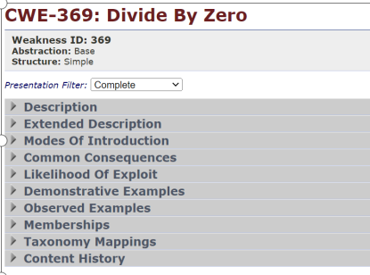
four
CWE视图及介绍
内容历史（Content History）
分类映射（Taxonomy Mappings）
成员关系（Memberships）
观察到的缺陷示例（ObservedExamples）
这里添加标题
请在此处添加详细描述文本，尽量与标题文本语言风格相符合，语言描述尽量简洁生动。
展示性缺陷示例（Demonstrative Examples）
利用的可能性（LikelihoodOf Exploit）
常见后果（Common Consequences）：描述该缺陷可能造成的各种后果，以表格形式呈现，共三栏。第一栏范围（Scope）表示受到影响的应用程序安全范围；第二栏影响（Impact）描述该缺陷遭到成功利用会造成的负面技术影响；第三栏可能性（Likelihood）显示出现特定后果的可能性。
描述（Description）：对缺陷的初步说明。
扩展描述（ExtendedDescription）：对缺陷的进一步解释
引入模式（Modes Of Introduction）：介绍该缺陷被引入到产品的方式和阶段，以表格形式呈现，Phase（阶段）一栏给出在软件生命周期内可能引入该缺陷的阶段；Note（备注）一栏描述在该阶段与引入该缺陷相关的典型场景。

Slide 8
THANK
YOU

